Slide 1



Participación XVI
Sesión Extraordinaria Comisión Agraria
ANDRES ALENCASTRE CALDERON
Ministro de Desarrollo Agrario y Riego

Slide 2
AGENDA
Congreso de la Republica
Comisión Agraria
Plan de Trabajo del Sector a corto Plazo para atender la crisis de la Campaña Agrícola 2022-2023 por la falta de fertilizantes e insumos.
Estado detallado del avance de los procesos de compras públicas de alimentos de la agricultura familiar a nivel nacional de acuerdo a la Ley Nº 31071 “Ley de Compras Estatales de alimentos de origen familiar”
Estado de capitalización del AGROBANCO anunciada por el Sector, así como de las colocaciones a la fecha de los fondos AGROPERU, FIFPPA y FAE AGRO.
Estado de la Ejecución presupuestal a la fecha, brindando el detalle de las consultorías, ordenes de servicio, contrataciones de personal y de terceros realizadas.
Evaluación realizada en torno a la designacion de funcionarios de confianza del Sector respecto a las disposiciones establecida en la Ley Nº 31149, Ley que establece disposiciones para garantizar la idoneidad en el acceso y ejercicio de la función publica de funcionarios y directivos de libre designacion y remoción.

Slide 3
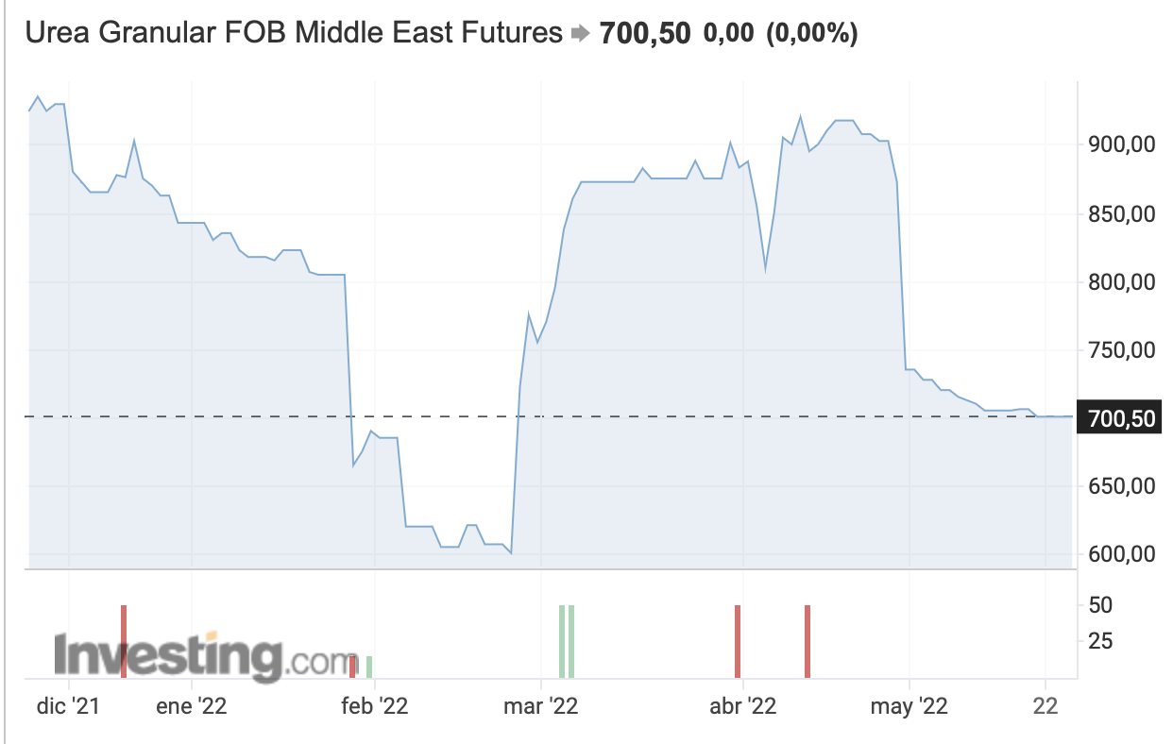
CONTEXTO
Entre enero y diciembre de 2021, el índice del precio internacional de los fertilizantes acumuló un crecimiento de 164%

Slide 4
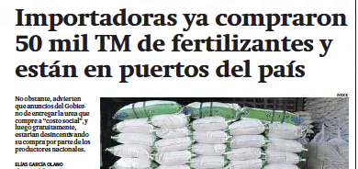
CONTEXTO
IMPORTACION DE UREA A LA FECHA
Las empresas importadoras mantienen sus volumenes de importacion de urea en el mercado internacional con la finalidad de que los agricultores peruanos puedan disponer de este importante insumo.
A la fecha se viene importado aproximadamente 90 mil toneladas de Urea, de la misma forma se ha incrementado de manera significativa en comparación con los años anteriores la importación de Sulfato de Amonio de 17,900 TM al día de hoy, es una fuente importante de nitrógeno para los cultivos.
Fuente: Gestion 09/06/2022
Notes:
Color de letra título: 100% negro
Color de letra para parrafo: 80% negro

Slide 5
CONTEXTO
USO DE FERTILIZANTES
Región | Utilizan fertilizante |  |  | No utilizan fertilizante | Total (%)
 | En cantidad suficiente | Uso parcial | Total
Costa | 56.5 % | 43.5% | 89.5% | 10.5% | 100%
Sierra | 19.0% | 81.0% | 54.9% | 45.1% | 100%
Selva | 23.7% | 76.3% | 20.7% | 79.3% | 100%
Fuente: Perú INEI – IV Censo Nacional Agropecuario 2012
La Encuesta Nacional Agropecuaria 2019 (ENA-INEI) indica que de un total de 2 244 415 pequeños y medianos productores, de ellos el 46,7% (1 047 186 productores) utilizaron fertilizantes químicos y 28.8% utiliza solo abonos.
Notes:
Color de letra título: 100% negro
Color de letra para parrafo: 80% negro

Slide 6
CONTEXTO
USO DE FERTILIZANTES
Pequeños y medianos productores que utilizan fertilizantes según tamaño del predio.
Productores | Rango del área del predio (ha) |  |  |  |  |  | Total
que utilizan fertilizantes | Menos de 2 ha | De 2 a 4 ha> | De 4 a 6 ha> | De 6 a 8 ha > | De 8 a 10 ha > | De 10 a 20 ha >
Número de productores | 630,492 | 187,663 | 89,651 | 39,119 | 21,147 | 79,114 | 1,047,186
Fuente: Perú INEI – IV Censo Nacional Agropecuario 2012
El gasto promedio nacional, es muy diferenciado por departamentos, en función a los cultivos que desarrollan. En general los departamentos de la sierra invierten montos bastante menores en fertilizantes (los productores de la sierra utilizan más abono natural, orgánico).
Los departamentos más intensivos en uso de fertilizantes son en la costa, como Lambayeque, Tumbes, Ancash, La Libertad, Lima Ica y Piura; y entre aquellos que son menos intensivos en el uso de fertilizantes figuran los departamentos principalmente de la selva, como Loreto, Madre de dios Ucayali, Amazonas y San Martín.
Notes:
Color de letra título: 100% negro
Color de letra para parrafo: 80% negro

Slide 7
CONTEXTO
Variacion anual de precios de los principales fertilizantes utilizados por los pequeños agricultores familiares entre el 2020 y 2022 (S/)
Fertilizante | Precio por bolsa de 50 Kg (S/) |  |  |  |  |  | Var 2022/2020
 | 2020 | Mar-21 | Nov-21 | Feb-22 | abr-22 | Jun-22
1. Urea | 62 | 67 | 212 | 150 | 265 | 215 | 247%
2. Nitrato de amonio | 55 | 75 | 172 | 195 | 230 | 400 | 627%
3. Sulfato de amonio | 38 | 55 | 126 | 100 | 145 | 125 | 229%
4. Fosfato diamónico | 98 | 98 | 203 | 195 | 252 | 240 | 145%
5. Cloruro de potasio | 86 | 90 | 177 | 165 | 195 | 210 | 144%
6. Sulfato de potasio | 115 | 120 | 196 | 215 | 245 | 225 | 96%
7. Sulfato de magnesio y potasio | 93 | 96 | 140 | 140 | 145 | 210 | 126%
Fuente: Direcciones Regionales de Agricultura; proveedores de agricultores
Elaboración: DGDAA-MIDAGRI
Nota: El calculo de Junio es preliminar
Los actuales precios de los fertilizantes seguirán incrementándose. Según lo reportado por la consultora Macroconsult.
Notes:
Color de letra título: 100% negro
Color de letra para parrafo: 80% negro

Slide 8
CONTEXTO
Perspectivas de la Campaña Agrícola
La campaña agrícola 2021-2022, el avance de las siembras de los 30 cultivos principales (90% de cultivos transitorios), registra 1.9 millones de hectáreas sembradas, que representa una ligera disminución de 1,1% respecto al mismo periodo de la campaña pasada (2020-2021), situación que está dentro del nivel normal (semáforo verde). Estas siembras aseguran las cosechas del II semestre 2022.

Slide 9
RESERVA DE ALIMENTOS CON LOS QUE CUENTA EL PERÚ PARA HACER FRENTE A LA ESCASEZ DE ALIMENTOS
CONTEXTO
Comportamiento mensualizado de siembras – superficie sembrada a nivel nacional
(Miles de ha)
Fuente: DRAS / DEIA - MIDAGRI
Nota: Calculada sobre los 23 principales cultivos transitorios del país

Slide 10
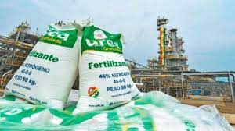
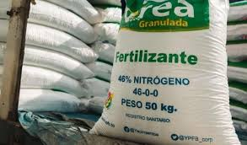
Plan de Trabajo del Sector a corto plazo para atender la crisis de la Campaña Agrícola 2022-2023 por la falta de fertilizantes e insumos

Slide 11
1. Apoyo económico directo a los productores
2. Incremento de la oferta de guano de isla
3. Promover la producción y uso de abonos orgánicos.
4. Importación de fertilizantes por parte del MIDAGRI
5. Promover la industria nacional de fertilizantes
Acciones desarrolladas ante el contexto del alza de precios y posible escasez de fertilizantes inorgánicos
Notes:
Color de letra título: 100% negro
Color de letra para parrafo: 80% negro

Slide 12
PRIMERA ACCIÓN
1. Apoyo económico directo a los productores
DU 106-2021. Subvención entre S/ 350 a S/ 1,300 a productores que adquieren fertilizantes y conducen entre 2 y 10 ha.
Se ha emitido la RM 199-2022-MIDAGRI que establece el plazo hasta el 30 de junio para realizar el cobro de la subvención en el banco de la nación de los beneficiarios que aun no lo realizaron. Quedan por atender 32 mil productores que no cobraron a la fecha por un monto de 21 millones de soles.
Notes:
Color de letra título: 100% negro
Color de letra para parrafo: 80% negro

Slide 13
PRIMERA ACCIÓN
1. Apoyo económico directo a los productores
DU 108-2021. Bono de S/ 350 a productores que conducen menos de 2 ha y no han recibido otros bonos del estado.
- El monto total de este incentivo asciende a 23 millones para atender 65 mil productores.
- A la fecha se en han atendido 4.5 millones a 13 mil productores.
EL DU establece el plazo hasta el 31 de julio.
Notes:
Color de letra título: 100% negro
Color de letra para parrafo: 80% negro

Slide 14
SEGUNDA ACCIÓN
2. Incremento de la oferta de guano de isla (32 islas - ANP)
AGRORURAL viene trabajando para incrementar de 20 mil a 60 mil toneladas la extracción de guano de isla y guano fosfatado.
A la fecha se han distribuido 5,138 toneladas
Por distribuir contamos en Isla 10,500 toneladas.
Esperamos cumplir con la meta de distribuir 60 mil toneladas el 2022 (20 programado y 40 adicionales)
Las Islas donde se extraen prioritariamente el guano de isla son:
    a. Guano de islas: Pescadores, Pachacamac, Guañape norte y Guañape sur.
    b. Guano Fosfatado: Lobos de tierra
Saco subsidiado a S/ 60.00 para los productores agrarios menos de 10 has.
Notes:
Color de letra título: 100% negro
Color de letra para parrafo: 80% negro

Slide 15

TERCERA ACCIÓN
3. Promover la producción y uso de abonos orgánicos
Ejecución de un Programa de emergencia de transferencia de tecnología y financiamiento a organizaciones de pequeños productores (empresas comunales, cooperativas de los pueblos indígenas u originarios, pymes) para la producción y uso de Biol, Humus y otros. Tambien se debe considerar el uso de un paquete completo de N-P-K, micro elementos, microbios, bacterias y hongos para mejorar la actividad microbiana y nutrientes en el suelo y cultivo, ofertadas por 18 empresas privadas.
Notes:
Color de letra título: 100% negro
Color de letra para parrafo: 80% negro

Slide 16
CUARTA ACCIÓN
4. Compra de fertilizantes por parte del MIDAGRI
DU 013: Compra y distribución de Urea por 348 millones de soles
Los resultados de la evaluación se tendrán el día lunes 13-06-2022. Fecha a partir de la cual se procederá al mejoramiento de las condiciones (menor tiempo de entrega, menor precio, formato de presentación de la Urea, mayor cantidad de puertos de entrega) concluida las negociaciones se procederá con la firma de contratos.
Notes:
Color de letra título: 100% negro
Color de letra para parrafo: 80% negro

Slide 17
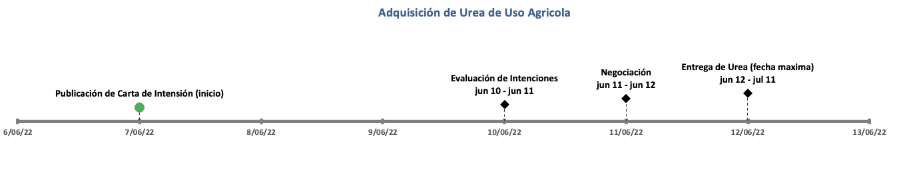
CUARTA ACCIÓN
………Continuación
La fecha de recepción de la primera carga en territorio Peruano, va depender del país de origen del proveedor, estimándose que podría ser en 30 a 45 días de la fecha de contrato (plazo maximo requerido).
La distribución de los fertilizantes se hará a partir de tres puertos (Salaverry, Callao y Matarani).
Los fertilizantes se distribuirán a 52 almacenes de Agrorural a nivel nacional, desde donde se distribuirá a los diferentes distritos.
Mejoramiento de condiciones
Publicación de carta de intención (convocatoria)
Notes:
Color de letra título: 100% negro
Color de letra para parrafo: 80% negro

Slide 18
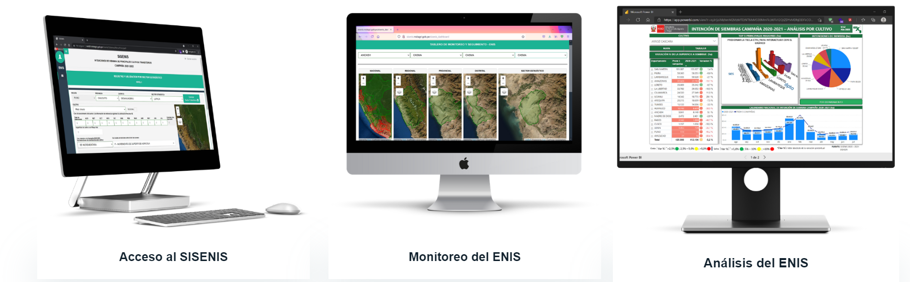
………Continuación
Focalizacion e identificacion de beneficiarios de fertilizantes
Estamos trabajando responsablemente para atender a nuestros productores agrarios, el 15 de este mes habremos concluido con la ENCUESTA DE INTENCIONES DE SIEMBRA 2022/2023 en nuestro pais, este es un instrumento que permitirá focalizar técnicamente la distribución y cantidad de fertilizante en cada distrito
Notes:
Color de letra título: 100% negro
Color de letra para parrafo: 80% negro

Slide 19
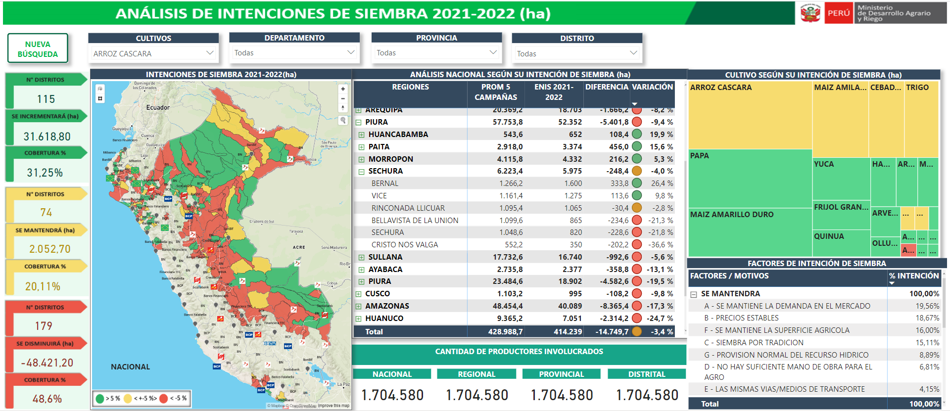
El resultado permite generar un mapa semaforizado en el cual los distritos en rojo corresponden a aquellos en los cuales las intenciones de siembra van a disminuir, contándose con información de la cantidad de hectáreas que disminuyen y a partir de ello establecer la cantidad de fertilizante que se requerirá para equilibrar las siembras y saber cuanta urea distribuir en cada distrito.
https://app.powerbi.com/view?r=eyJrIjoiMDRhMTJhZDctMzk1MC00MzVjLThlNzItZGEyNzQ3MjQxMjQxIiwidCI6IjdmMDg0NjI3LTdmNDAtNDg3OS04OTE3LTk0Yjg2ZmQzNWYzZiJ9
Notes:
Color de letra título: 100% negro
Color de letra para parrafo: 80% negro

Slide 20



Acerca del Padrón de Productores Agrarios
Es una actividad estratégica del MIDAGRI que genera una Base de Datos actualizada y georeferenciada de los productores (necesidades de crédito, semilla, capacitación, asistencia técnica, etc.), para que MIDAGRI, SENASA, AgroBanco, AgroRural, etc. focalicen sus intervenciones ademas de la información sobre sus potencialidades productivas (agrícola y pecuaria), permitiendo articular cadenas productivas y comerciales, creando una Identidad Digital.
Notes:
Color de letra título: 100% negro
Color de letra para parrafo: 80% negro

Slide 21
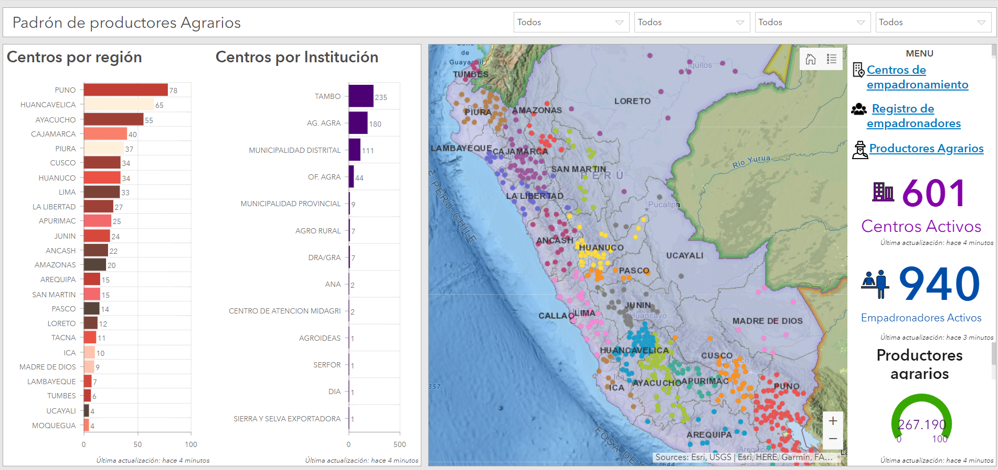
Padrón de Productores Agrarios
267,500

Slide 22
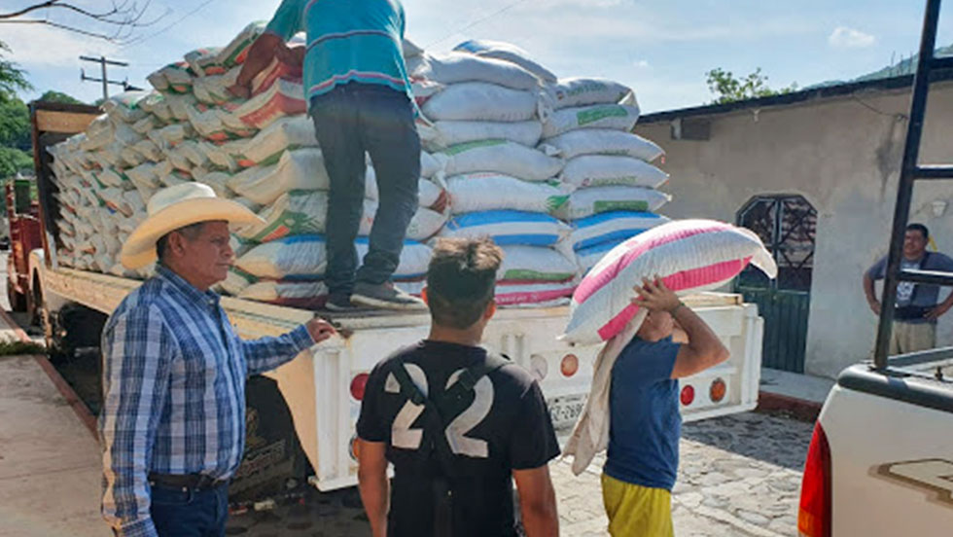
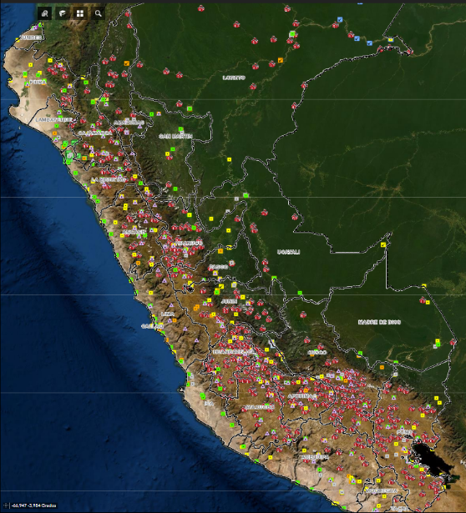
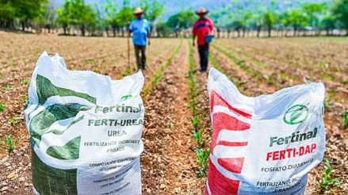
Quienes recibirán los fertilizantes?
A la fecha se han empadronado 267,500 productores en 601 centros de empadronamiento a nivel nacional, en 2 semanas se ampliara a 1030 locales, que permitirán empadronar 250,000 productores por mes, y que a septiembre permitirá tener 1 Millón de productores empadronados.
La Base muestra la segmentación de los productores que tienen de 05 a menos has y de los cultivos priorizados (papa, arroz, maíz, café entre otros).
Notes:
Color de letra título: 100% negro
Color de letra para parrafo: 80% negro

Slide 23
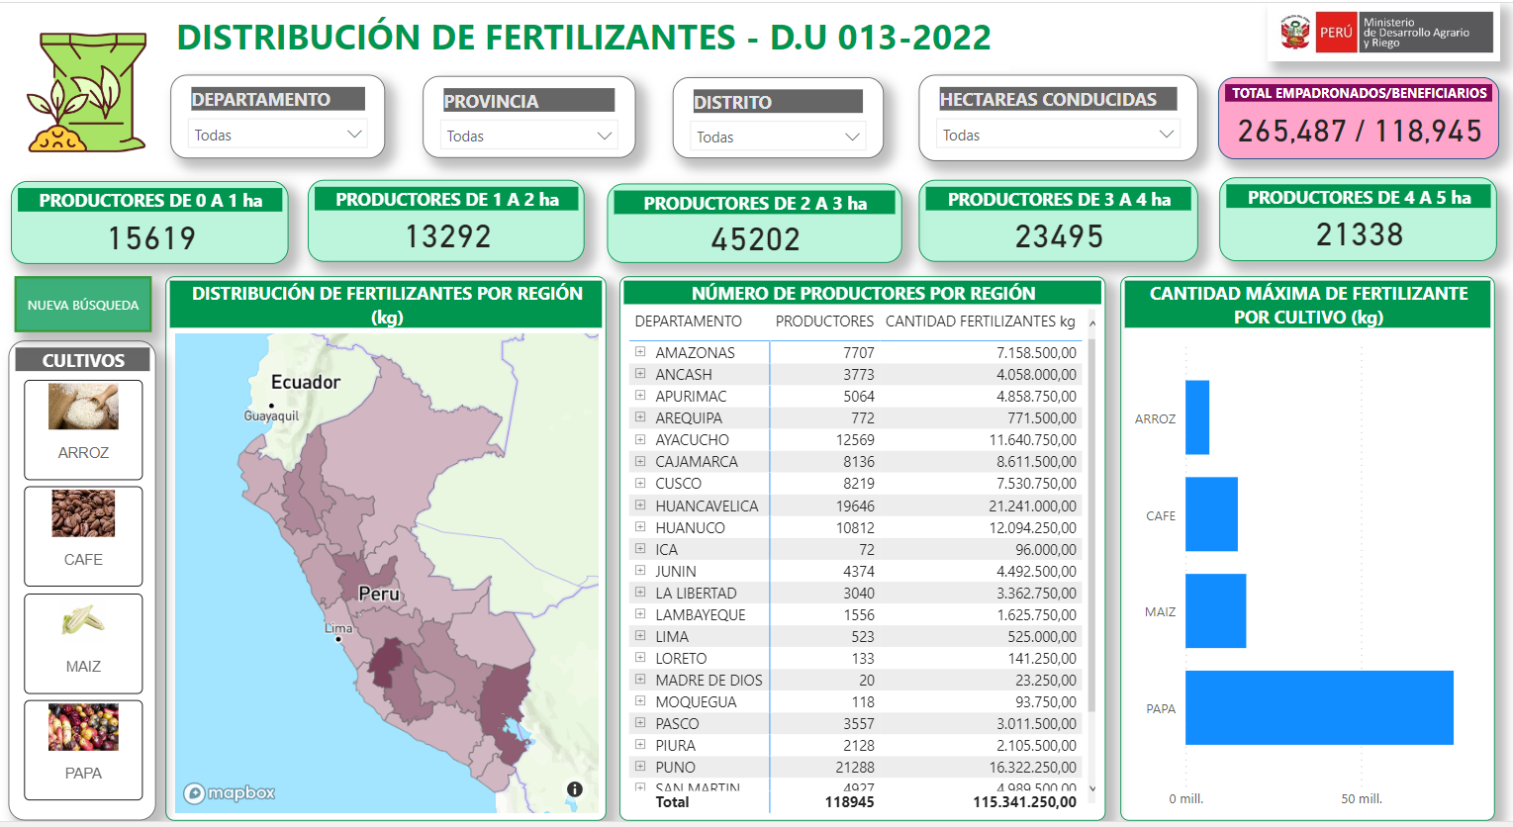
Quienes recibirán los fertilizantes?

Slide 24

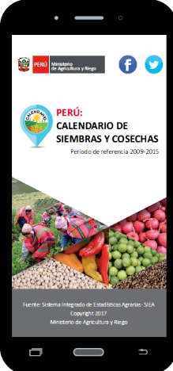



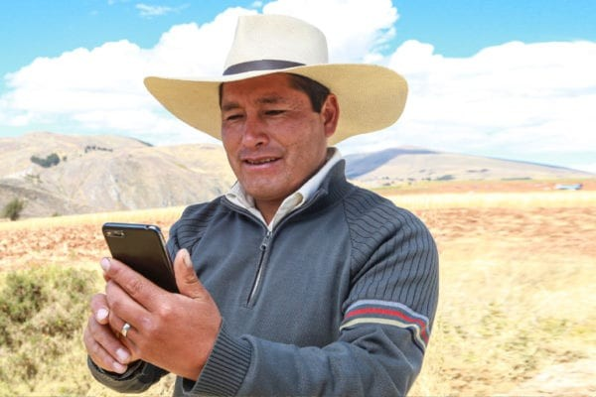

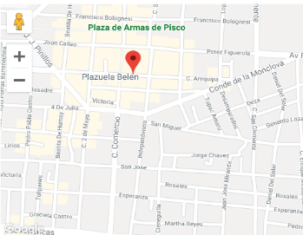

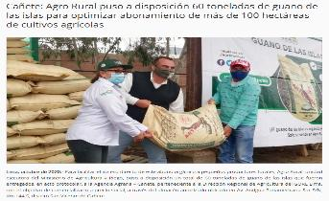


Como le avisaremos al productor que es beneficiario de los Fertilizantes ?
Identidad Digital del Agricultor Familiar
Padrón del Productor
Raúl Fernández Pérez
DNI 08816828
Dpto : Ica
Provincia : Pisco
Distrito : Pisco
Raúl Fernández Pérez
DNI 08816828
Dpto : Ica
Provincia : Pisco
Distrito : Pisco
Usted es beneficiario de 8 bolsas de Fertilizantes del MIDAGRI. Acérquese a nuestro local de Cañete. Jr. Panamericana Sur Km.150.5 – Sector Clarita (Comisión de Regantes Palo Herbay).
Usted tiene un crédito pre aprobado por S/.20,000.00.
Acérquese a la Agencia de AgroBanco en Pisco.
Raúl Fernández Pérez
DNI 08816828
Dpto : Ica
Provincia : Pisco
Distrito : Pisco
Identificación y BD del
Productor
Acceso a Guano de Islas
Y Fertilizantes
Acceso a Créditos

Slide 25
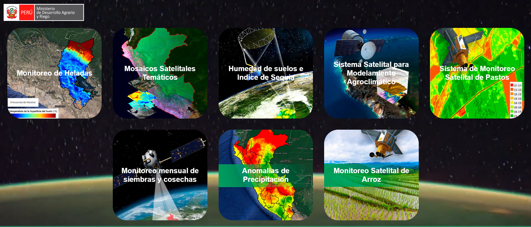
Como verificaremos que este utilizando el fertilizante los arroceros?
El MIDAGRI cuenta con modernas herramientas tecnológicas basadas en imágenes satelitales que permite monitorear mensualmente el cambio de uso de suelo (siembras y cosechas), una de ellas permite el monitoreo quincenal de la siembra de arroz en cada distrito, lo cual nos va permitir verificar el uso de los fertilizantes distribuidos en estos distritos.
Notes:
Color de letra título: 100% negro
Color de letra para parrafo: 80% negro

Slide 26
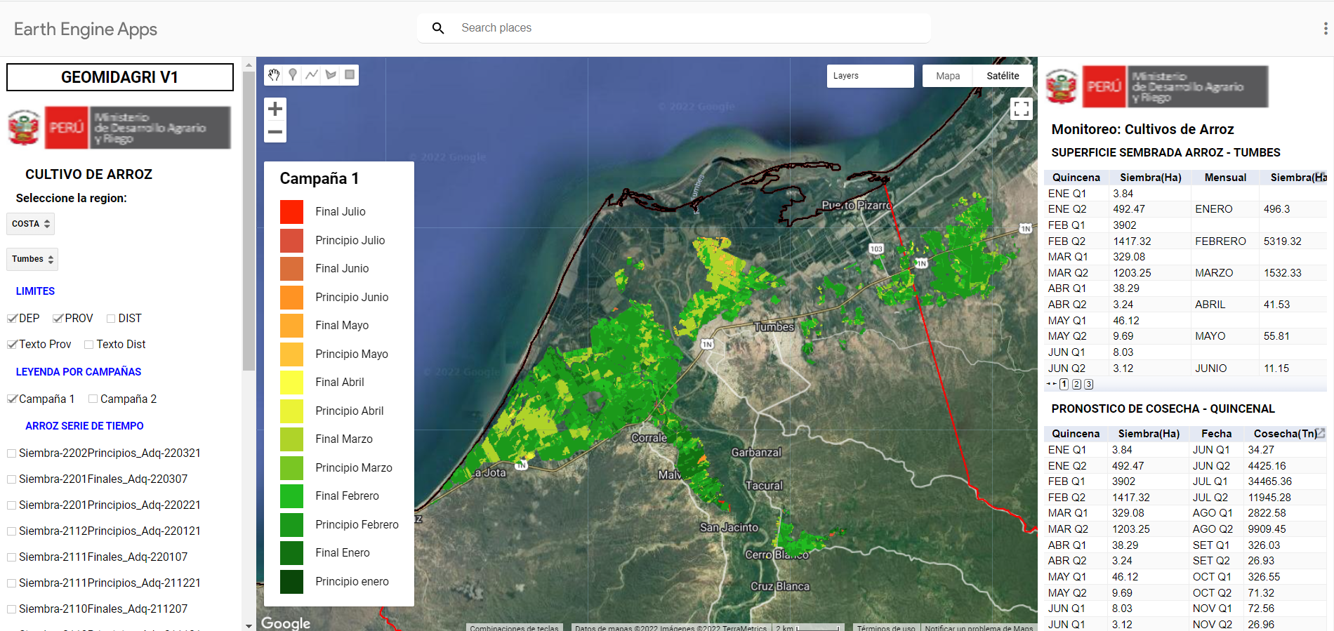
Como verificaremos que estén utilizando el fertilizante los arroceros?

Slide 27
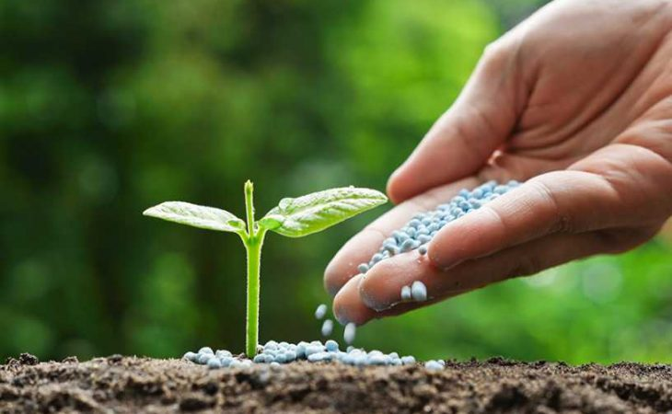
QUINTA ACCIÓN
5. Promover la industria nacional de fertilizantes inorgánicos
Con apoyo del IICA, se viene elaborando los estudios para la instalación de una planta en Piura para fertilizantes fosfatados aprovechando los fosfatos de Bayóvar.
Vamos a coordinar con empresas interesada en invertir en la instalación de una petroquímica para fertilizantes nitrogenados.
Notes:
Color de letra título: 100% negro
Color de letra para parrafo: 80% negro

Slide 28
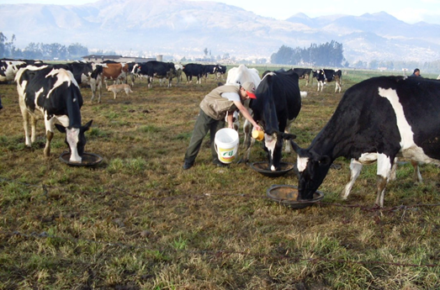
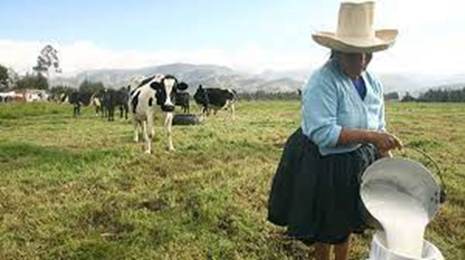
2. Estado detallado del avance de los procesos de compras públicas de alimentos de la agricultura familiar a nivel nacional de acuerdo a la Ley Nº 31071 “Ley de Compras Estatales de alimentos de origen familiar”

Slide 29
ACCIONES IMPLEMENTADAS Y RESULTADOS
El MIDAGRI cuenta con un PLAN DE ACCIÓN del Sector Agrario para la IMPLEMENTACIÓN de las Compras Estatales de Alimentos.
El MIDAGRI es titular de la MARCA DE CERTIFICACIÓN “AGRICULTURA FAMILIAR DEL PERÚ” que permitirá identificar el ORIGEN DE LOS ALIMENTOS provenientes de la Agricultura Familiar del Perú. El proceso de licenciamiento de Uso de la Marca de Certificación se encuentra en curso y es parte de las acciones del Plan de Emergencia Agrario.
Se cuenta con un Registro de Productores/as y Organizaciones de Productores/as de Alimentos de Origen en la Agricultura Familiar, Registro Nacional de Cooperativas Agrarias y del Directorio de Comunidades Nativas y Campesinas como potenciales como potenciales proveedores de alimentos de origen en la Agricultura Familiar.
Se ha DESARROLLADO una ESTRATEGIA de IMPLEMENTACIÓN priorizada por fases.
Se tiene en cartera varios PROYECTOS NORMATIVOS que han sido elaborados como las Bases Estándar de Compras Mayores, el Proyecto de Modificación del Reglamento de Inocuidad Agroalimentaria –SENASA, el Reglamento de compras de fibra de camélidos y de ovinos, entre otros.
El propósito es impulsar la oferta de alimentos de lo agricultura familiar y promover la generación de demanda con la finalidad de que los programas sociales y entidades que la ejecuten adquieran al 2024 montos superiores a los 650 MILLONES DE SOLES e involucrando a más de 150 MIL PRODUCTORES AGRARIOS DE LA AGRICULTURA FAMILIAR.

Slide 30
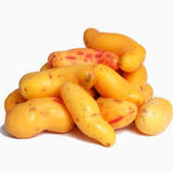
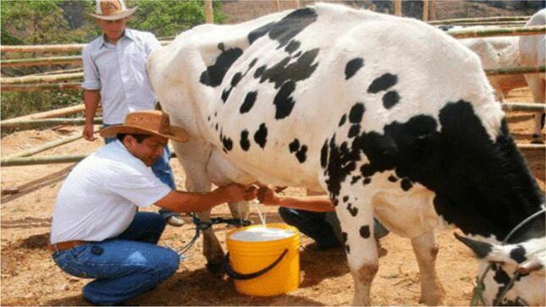
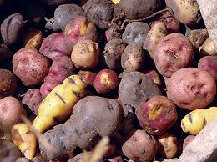
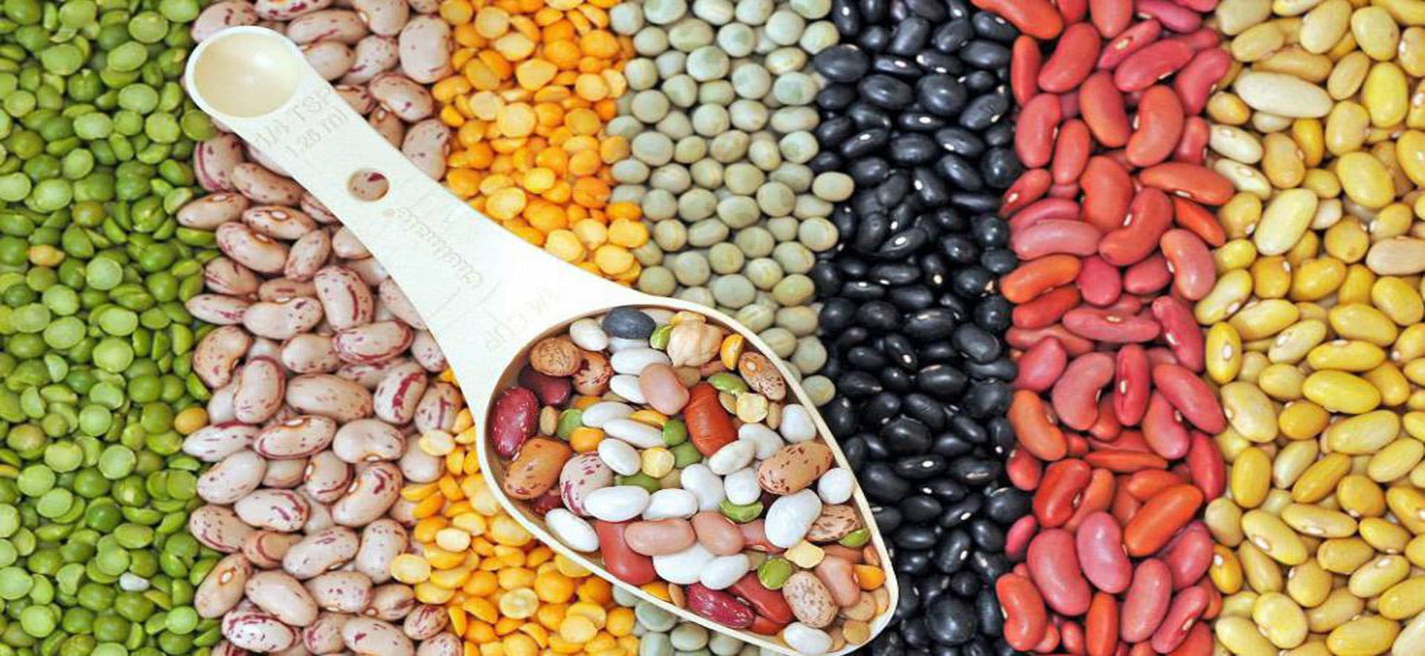
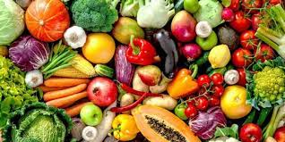
PROCESO DE COMPRAS ESTATALES
Se ha realizado la primera venta de alimentos al COMPRAGRO del Programa de Complementación Alimentaria (PCA) de la municipalidad provincial de Cangallo, vendido por la asociación de productores agropecuarios Nueva Urbanización de Huallata (total de 24 mil kilos de quinua y de trigo perlado). Es la primera organización de productores licenciados para el uso de la marca.
El 30 de junio de 2022, se lanzará el proceso de compras estatales en la región Ayacucho, involucrando a gobiernos locales de las provincias de La Mar, Cangallo y Huamanga. En este evento se entregará no menos de 20 certificados de Licencia de Uso de la marca de certificación AGRICULTURA FAMILIAR DEL PERÚ a organizaciones de productores, se reconocerá a 6 gobiernos locales que han conformado COMPRAGROS, se presentará el Programa de fortalecimiento de capacidades dirigido a organizaciones y funcionarios públicos y se presentará el material comunicacional y de asistencia técnica de compras estatales.

Slide 31
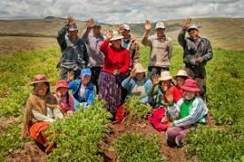

3. Estado de capitalización del AGROBANCO anunciada por el Sector, así como de las colocaciones a la fecha de los fondos AGROPERU, FIFPPA y FAE AGRO.

Slide 32
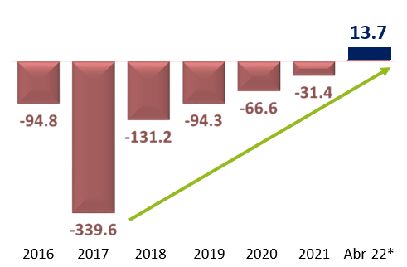
Estado de Capitalización de AGROBANCO
En lo que va la gestión del gobierno del Presidente Castillo, AGROBANCO ha recibido de su accionista FONAFE, S/ 110 millones (diciembre 2021 S/ 40 MM y abril 2022 S/ 70 MM)
Estos recursos le permiten al AGROBANCO continuar aumentando sus colocaciones y mejorar sus indicadores de liquidez
Resultados acumulados
Después de años de resultados negativos, en el 2022 AGROBANCO ha revertido dicha tendencia, a abril muestra una utilidad acumulda de S/ 13.7 millones
Nuevo modelo de negocios, microfinanzas rurales, vienen siendo implementado con éxito.
Morosidad de nueva cartera es 1.8%
Se esta efectuando las coordinaciones para aumentar el capital social de AGROBANCO, a fin que amplié su presencia a nivel naciones e inicie su proceso de transformación digital.
4

Slide 33
FONDO AGROPERÚ
S/ 1,040 MM en créditos
S/ 915.7 MM colocados
74,017 créditos
SERVICIOS
Diseño de nuevos Programas de financiamiento en favor de la pequeña agricultura
Simplificación de procesos y reducción de los tiempos de atención
Implementación de una plataforma tecnológica para el otorgamiento de créditos
Incorporación de un seguro agropecuario ante eventos climáticos
4

Slide 34
Fondo para la Inclusión Financiera del Pequeño Productor Agropecuario
FIFPPA
S/ 100 MM en incentivos a la tasa
S/ 457.4 MM colocados
54.3 MM Incentivos
38,188 créditos
HALLAZGO
A la fecha se ha utilizado el 51% de los recursos del FIFPPA (S/ 100 MM)
El modelo genera un incentivo real en favor del banco y el pequeño productor
Se requiere tomar previsiones para incrementar aumentar recursos al FIPPA
Se requiere aumento de capital a AGROBANCO, para aumentar sus colocaciones y
y modernización del AGROBANCO.
4

Slide 35
FAE AGRO
S/ 2,000 MM en coberturas
S/ 207.7 MM colocados
15,700 créditos
A la fecha se han utilizado S/ 207.7 millones, atendiendo 15,700 créditos.
4

Slide 36
ESTADO DE LAS COLOCACIONES DE LOS FONDOS DE FINANCIAMIENTO
RESUMEN
A la fecha, se han atendido 127,905 créditos por un monto aprobado de S/ 1,580.8 millones en favor de los pequeños productores agrarios

Slide 37

4. Estado de la ejecución presupuestal a la fecha, brindando el detalle de las consultorías, ordenes de servicio, contrataciones de personal y de terceros realizadas.

Slide 38
EJECUCIÓN PRESUPUESTAL 2022 POR PLIEGOS
SECTOR 13 AGRARIO Y DE RIEGO AL 08-06-2022
(En millones de soles)
Fuente: SIAF – MEF, Fecha de corte: 08 de junio 2022
Al 08 de junio el Sector Agrario y Riego presenta un PIM de S/ 3,199.0 millones, habiendo ejecutado S/ 899.7 millones, cifra que representa el 28.1% del presupuesto total. En actividades de un total de S/ 1,646.2 millones, se ha devengado S/ 591.2 millones, que representa 36%. En Inversiones de un PIM de S/ 1,552.7 millones, se ha devengado S/ 308.5 millones, que representa el 18.4%.

Slide 39
ADMINISTRACION CENTRAL
CONSULTORIAS
Del mes de enero al día 08-06-2022, se tiene 01 CONSULTORIA POR S/ 22,650.00
ORDENES DE SERVICIO
Del mes de enero al día 08-06-2022, se tiene 259 ORDENES DE SERVICIO POR S/ 16,759,639
CONTRATACIONES DE PERSONAL
Del mes de enero al día 08-06-2022, se tiene 923 CAS POR S/ 21´945,917
ORDENES DE SERVICIO TERCEROS
Del mes de enero al día 08-06-2022, se tiene 882 ORDENES DE CONTRATO SERVICIO TERCEROS POR S/ 13´513,283

Slide 40

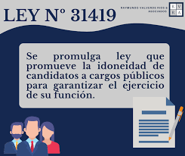
5. Evaluación realizada en torno a la designación de funcionarios de confianza del Sector respecto a las disposiciones establecidas en la Ley N° 31419, Ley que establece disposiciones para garantizar la idoneidad en el acceso y ejercicio de la función pública de funcionarios y directivos de libre designación y remoción.

Slide 41
La Oficina General de Gestión de Recursos Humanos viene cumpliendo con lo dispuesto en la Ley 31419
La Oficina General de Recursos Humanos del MIDAGRI manifiesta que ha cumplido con las disposiciones emitidas por la Ley N° 31419 al verificar los requisitos señalados en dicha norma, emitiendo el informe correspondiente al Órgano de Control Institucional de la entidad con fecha 17 de marzo.
A partir de la fecha de la emisión de dicha ley, la evaluación de los profesionales propuestos para ocupar los puestos del ámbito de esa norma han sido evaluados de manera estricta.

Slide 42
Hemos dispuesto la evaluación del cumplimiento estricto de la Ley N° 31419 para la designación de funcionarios de acuerdo a los requisitos establecidos para cada puesto de trabajo. La Oficina General de Recursos Humanos es responsable de su evaluación.
Vamos hacer los correctivos necesarios de comprobarse una mala aplicación de la norma legal referida.

Slide 43
Participación XVI
Sesión Extraordinaria Comisión Agraria
ANDRES ALENCASTRE CALDERON
Ministro de Desarrollo Agrario y Riego

Slide 44
El Pliego MIDAGRI en PROYECTOS, presenta un presupuesto modificado a la fecha de 1,132.6 millones de soles, ejecutando 202.4 millones de soles, representa un avance del 17.9%. Dentro de la Unidades Ejecutoras el que presenta una mayor ejecución es el PEDAMAALC con 70.9%, seguido el Proyecto Puyango Tumbes con 49.6 %, los que presentan menor ejecución son la Unidad Ejecutora Fondo Sierra Azul con 6.4% y Administración Central con 2.5% de avance.
Fuente: MEF al 08-06-2022
4

Slide 45
El Pliego MIDAGRI en ACTIVIDADES, presenta un presupuesto modificado a la fecha de 1,098.9 millones de soles, ejecutando 388.6 millones de soles, representa un avance del 35.4%. Dentro de la Unidades Ejecutoras el que presenta una mayor ejecución es el Administración Central con 57.7%, seguido la Unidad Ejecutora Sierra Azul 57.0 %, los que presentan menor ejecución son Proyecto Especial PROVRAEM 39.0% y AGRORURAL con 13.1% de avance.
Fuente: MEF al 08-06-2022
4

